Slide 1

RESTful Web Service
Xây dựng RESTful Web API trong ASP.NET
Sử dụng Postman để kiểm thử Web API
Nguyễn Văn Mạnh

Slide 2

RESTful Web Service
Là các web service được thiết kế dựa trên kiến trúc REST
REST( REpresentational State Transfer):
Là một kiểu kiến trúc thống nhất giúp thiết kế các web service để có thể dễ dàng quản lý các tài nguyên
Các web service thiết kế dựa trên kiến trúc REST phải tuân thủ 4 nguyên tắc sau:
  Sử dụng các phương thức HTTP một cách rõ ràng
  Phi trạng thái
  Hiển thị các URI như cấu trúc thư mục
  Truyền tải JSON, XML hoặc cả hai

Slide 3
Nguyên tắc 1:
Sử dụng các phương thức HTTP 1 cách rõ ràng
REST đòi hỏi lập trình viên xác định rõ ý định của mình thông qua các phương thức của HTTP:
  GET (SELECT): Trả về một Resource hoặc một danh sách Resource.
  POST (CREATE): Tạo mới một Resource.
  PUT (UPDATE): Cập nhật thông tin cho Resource.
  PATCH (UPDATE): Cập nhật một thành phần, thuộc tính của Resource.
  DELETE (DELETE): Xoá một Resource.
  HEAD: Trả về thông tin chung của một hoặc danh sách Resource.
  OPTIONS: Trả về thông tin mà người dùng được phép với Resource

Slide 4
Nguyên tắc 1:
Sử dụng các phương thức HTTP 1 cách rõ ràng
VD:
  GET /user/adduser?name=Robert
POST /users
  Host: myserver
  Content-Type: application/xml
  <?xml version="1.0"?>
  <user>
  <name>Robert</name>
  </user>
Sai
Đúng

Slide 5
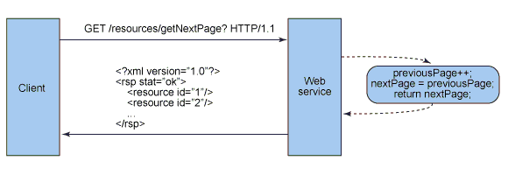
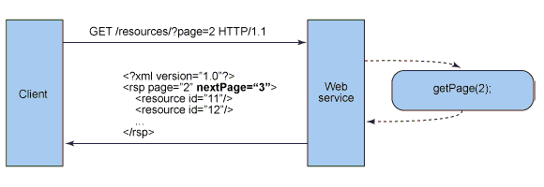
Nguyên tắc 2: Phi trạng thái
REST không lưu trữ thông tin của client
VD:
  Bạn vừa gửi yêu cầu để xem trang thứ 2 của một tài liệu, và bây giờ bạn muốn xem trang tiếp theo (sẽ là trang 3). REST không lưu trữ lại thông tin rằng trước đó nó đã phục vụ bạn trang số 2. Điều đó có nghĩa là REST không quản lý phiên làm việc (Session).
Client phải gửi yêu cầu rõ ràng,
bao gồm số thự tự
của trang cần xem.

Slide 6
Nguyên tắc 3:
Hiển thị các URI như cấu trúc thư mục
URI (Uniform Resource Identifier): dùng để xác định một resource nào đó trên web, về mặt tên hoặc địa chỉ
Người dùng có thể truy cập vào tài nguyên của REST thông qua các URI
Cấu trúc của một URI nên được đơn giản, có thể dự đoán, và dễ hiểu
VD:
  http://myservice.com/weather/hanoi/2016-11-11

Slide 7
Nguyên tắc 4:
Truyền tải JSON, XML hoặc cả hai
Khi Client gửi một yêu cầu tới web service, nó thường được truyền tải dưới dạng
XML hoặc JSON và thông thường nhận về với hình thức tương tự
Client cũng có thể chỉ định kiểu dữ liệu nhận về mong muốn trong Header của
Request
VD:
GET /weather/hanoi/2016-08-27
Host: myservice.com
Accept: application/xml
Kiểu dữ liệu | Accept/Content-Type
JSON | application/JSON
XML | application/XML
XHTML | application/xhtml+xml

Slide 8
Xây dựng RESTful Web API trong ASP.NET

Slide 9
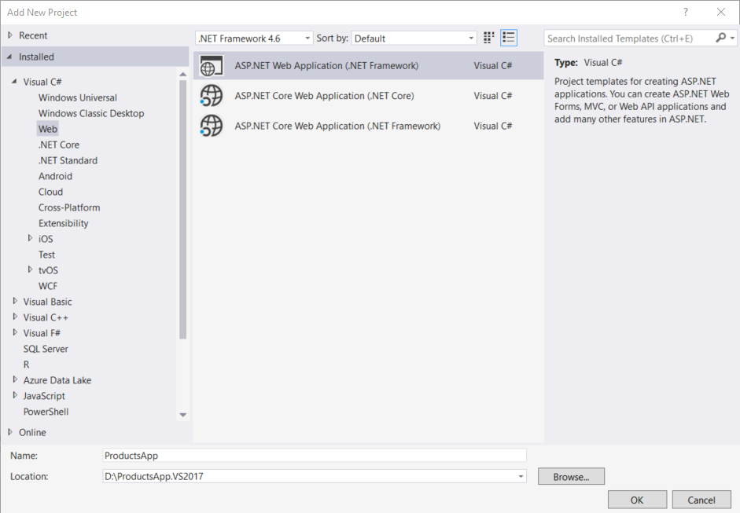
Tạo Web API project

Slide 10
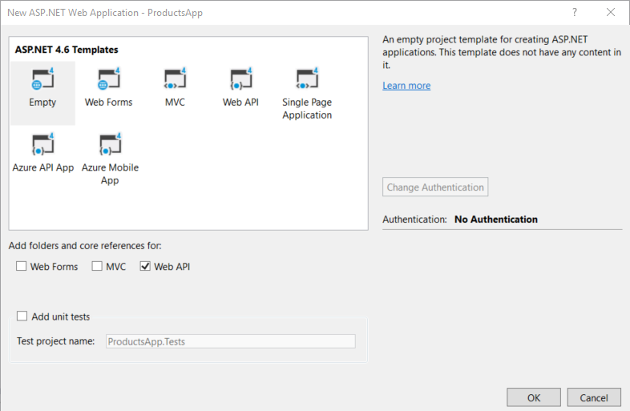
Tạo Web API project

Slide 11
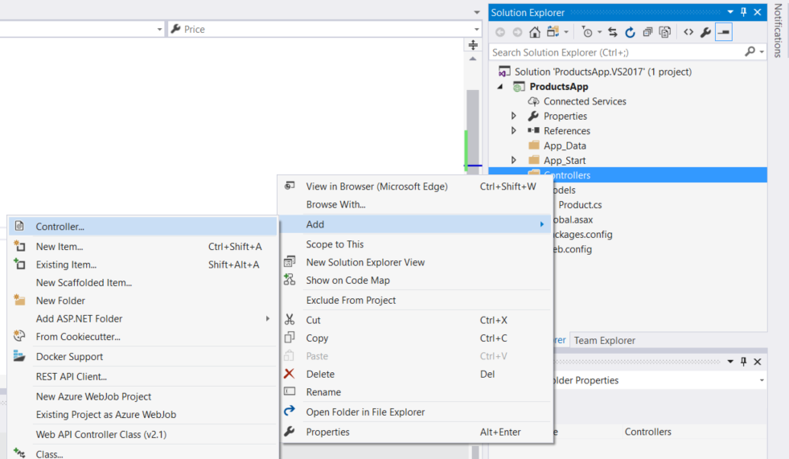
Tạo API controller

Slide 12
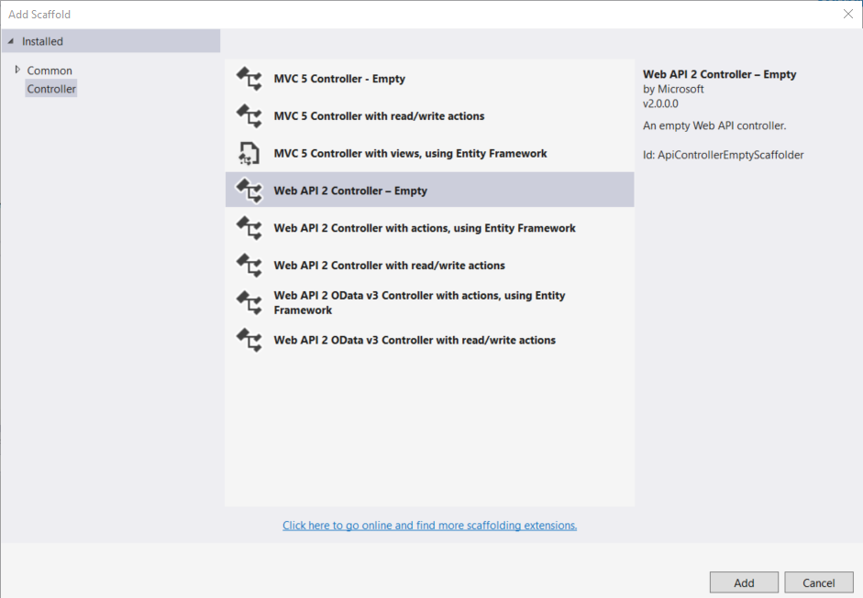
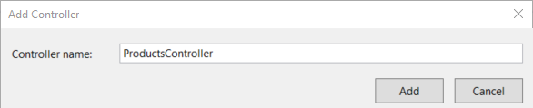
Tạo API Controller
Tên Controller phải kết thúc bằng Controller

Slide 13
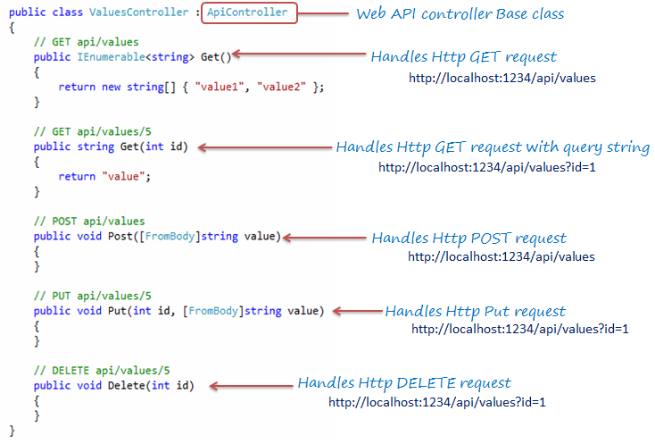
Tạo API Controller
Tên controller phải kết thúc bằng “Controller” và phải kế thừa lớp System.Web.Http.ApiController
Tên action method phải bắt đầu bằng các HTTP method
Dựa vào request URL và HTTP method (GET/POST/PUT/PATCH/DELETE), web api quyết định gọi controller và action method tương ứng
VD: GET http://localhost:1642/api/values

Slide 14
Action Method Naming Conventions
HTTP Request Method | Tên action method
GET | Get(), GetAllStudents(),… *bắt đầu bằng Get*
POST | Post(), PostNewStudent(),… *bắt đầu bằng Post*
PUT | Put(), PutStudent(),… *bắt đầu bằng Put*
PATCH | Patch(), PatchStudent(),… *bắt đầu bằng Patch*
DELETE | Delete(), DeleteStudent(),… *bắt đầu bằng Delete*

Slide 15
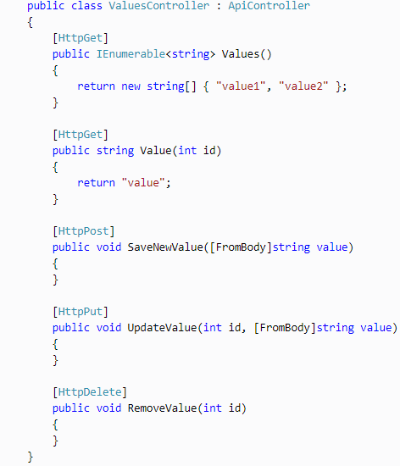
Tạo API Controller
Nếu không muốn bắt đầu bằng các phương thức Http có thể thêm Http verb attribute (HttpGet, HttpPost, HttpPut, HttpDelete) lên đầu các phương thức
Http verb attribute

Slide 16
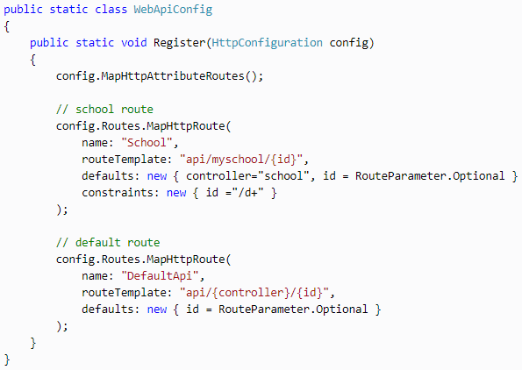
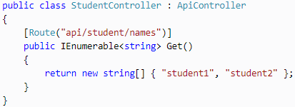
Web API Routing
Convention-based Routing:
Attribute Routing:

Slide 17
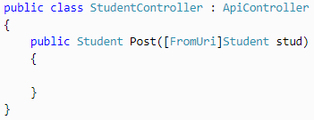
Parameter Binding
Các action method có thể có các parameter kiểu primitive hoặc kiểu complex
Có thể sử dụng các attribute [FromUri], [FromBody]
để thay đổi
HTTP Method | Query String | Request Body
GET | Primitive Type, Complex Type | N/A
POST | Primitive Type | Complex Type
PUT | Primitive Type | Complex Type
PATCH | Primitive Type | Complex Type
DELETE | Primitive Type, Complex Type | N/A

Slide 18
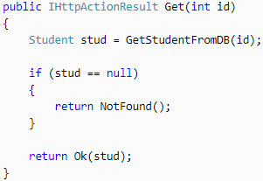
Kiểu trả về của action method
Void
Primitive type or Complex type
HttpResponseMessage
IHttpActionResult

Slide 19
Kiểu dữ liệu
text/html, text/xml, application/json, application/xml, image/jpeg, …
Có thể cài đặt trong Request Header (Accept/Content-Type)
VD:
GET http://localhost:60464/api/student HTTP/1.1
User-Agent: Fiddler
Host: localhost:1234
Accept: application/json
POST http://localhost:60464/api/student?age=15 HTTP/1.1
User-Agent: Fiddler
Host: localhost:60464
Content-Type: application/json
Content-Length: 13
{
id:1,
name:'Steve’
}

Slide 20

Sử dụng Postman để kiểm thử Service Web API
Postman là 1 công cụ để kiểm thử Web API: https://www.getpostman.com/
Các chức năng cơ bản:
  Cho phép gửi HTTP Request với các method GET, POST, PUT, DELETE.
  Cho phép post dữ liệu dưới dạng form (key-value), text, json
  Hiện kết quả trả về dạng text, hình ảnh, XML, JSON
  Hỗ trợ authorization (Oauth1, 2)
  Cho phép thay đổi header của các request

Slide 21
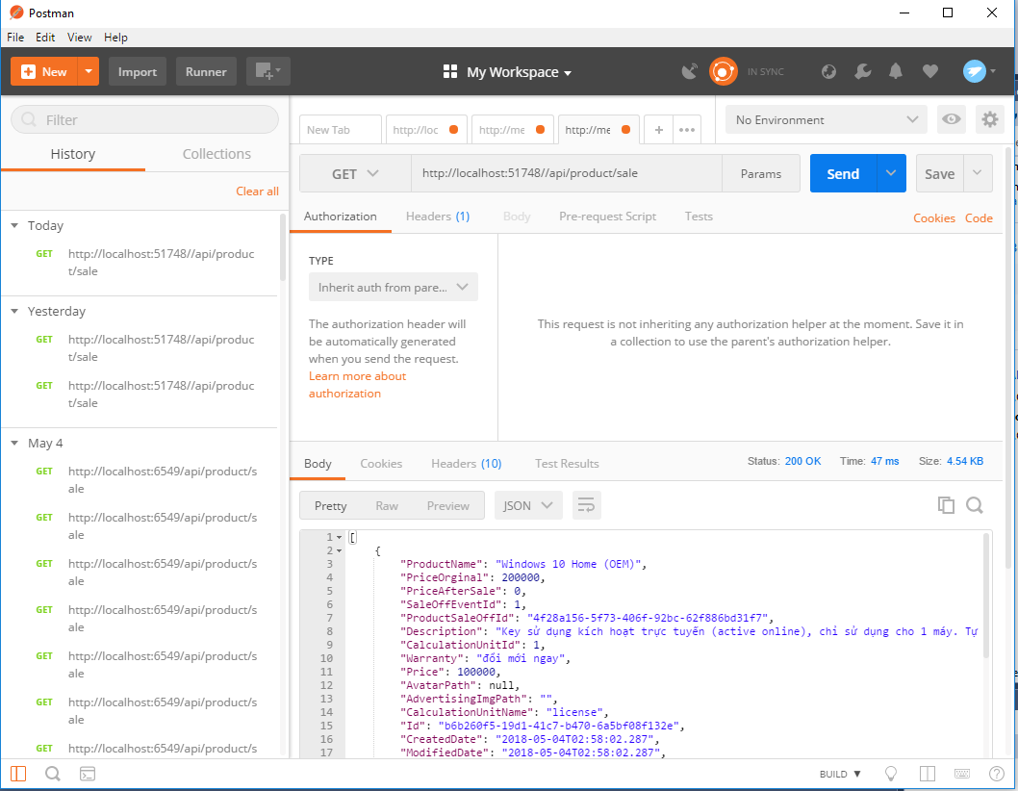
Sử dụng Postman để kiểm thử Service Web API
GET
Action Method
URI
Xem lược sử
Kiểu dữ liệu trả về
Dữ liệu trả về

Slide 22
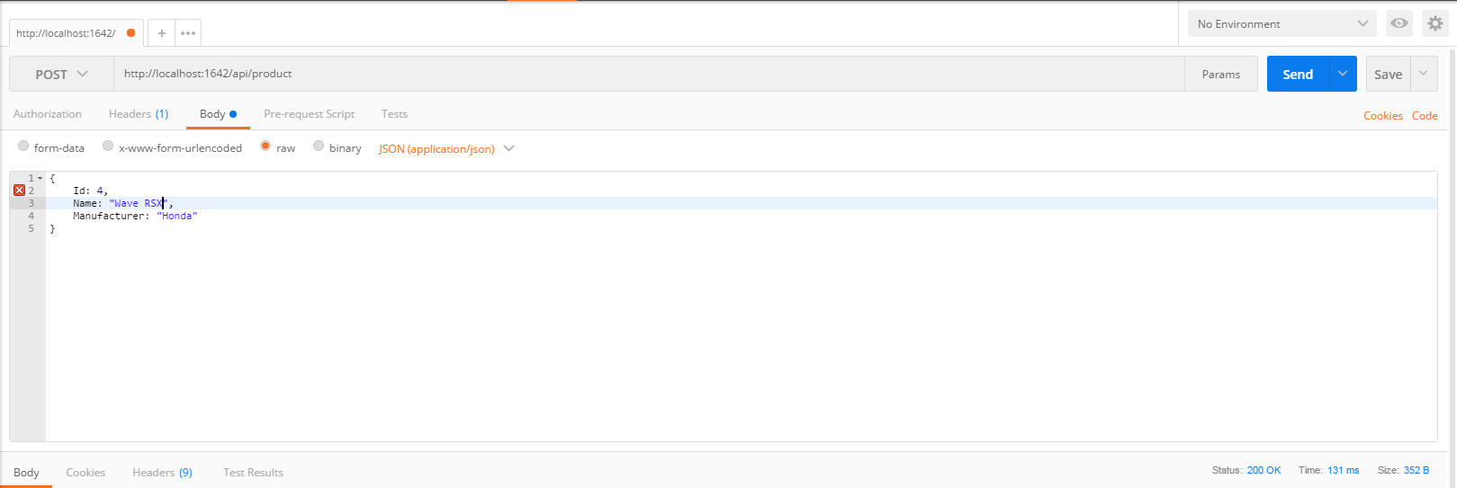
Sử dụng Postman để kiểm thử Service Web API
POST
Chọn action method là POST
URI
Request body
Kiểu dữ liệu POST
Dữ liệu POST

Slide 23
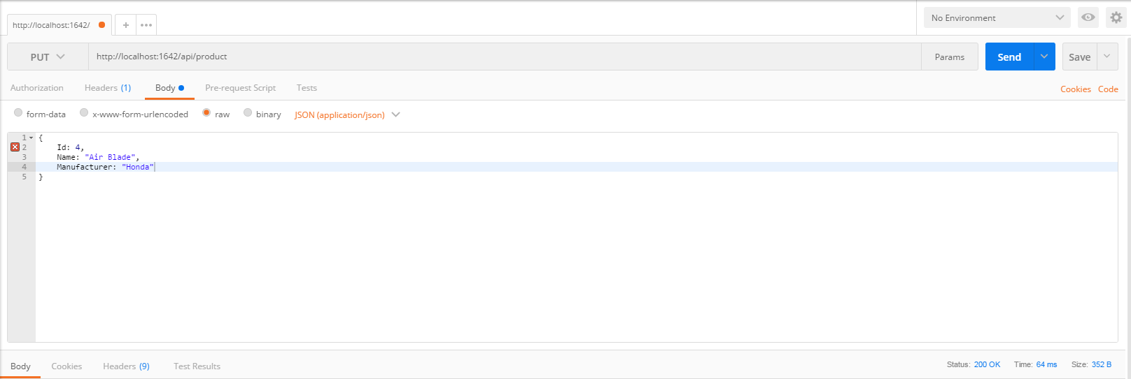
Sử dụng Postman để kiểm thử Service Web API
  PUT (tương tự POST)
Action Methos là PUT

Slide 24
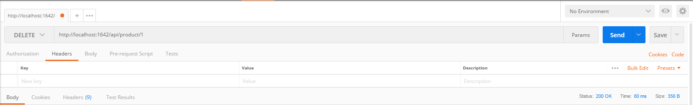
Sử dụng Postman để kiểm thử Service Web API
DELETE

Slide 25
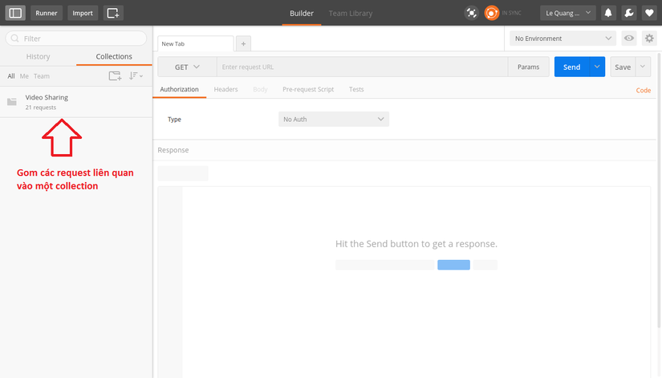
POSTMAN collection
Postman có hỗ trợ collection để gom các Request có liên quan với nhau

Slide 26


